Slide 1
Идеально-сбалансированное дерево поиска
Грицкова Ксения Анатольевна
Москва 2019

Slide 2
Постановка задачи
Формулировка задачи
Реализовать алгоритм построения идеально-сбалансированного дерева поиска (ИСДП) для обеспечения минимального среднего времени поиска числовых данных.
Назначение и актуальность разработки
Данный алгоритм предназначен для формирования идеально-сбалансированного дерева из массива чисел, широко используется в учебном процессе для отработки навыков работы с деревьями поиска, включено в обучающие программы ФГОС.

Slide 3
Общее описание алгоритма
Получить на вход массив чисел
Отсортировать его
Найти корень дерева – средний элемент массива
Из меньшей части элементов массива (левая часть) составить левое поддерево
Из большей части (правая часть) – правое поддерево
Рекурсивно повторяем построение поддеревьев для поддеревьев до тех пор, пока они не станут пустыми

Slide 4
Особенности реализации
Общая блок-схема алгоритма
Проблема: необходимость перестраивать дерево при каждой операции добавления и удаления
Данная проблема не нашла эффективного решения, из-за чего данный алгоритм реализуется для учебной демонстрации работы с деревьями
Считать данные
Отсортировать
Найти корень
рекурсия
Строим левое поддерево
Строим правое поддерево

Slide 5
Временная сложность О(log n).
time
N

Slide 6
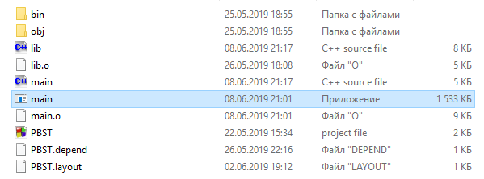
Запуск программы
Так как программа была скомпилирована для Windows, то запускать её нужно в нём с помощью файла main. Для других ОС требуется другая версия программы.

Slide 7
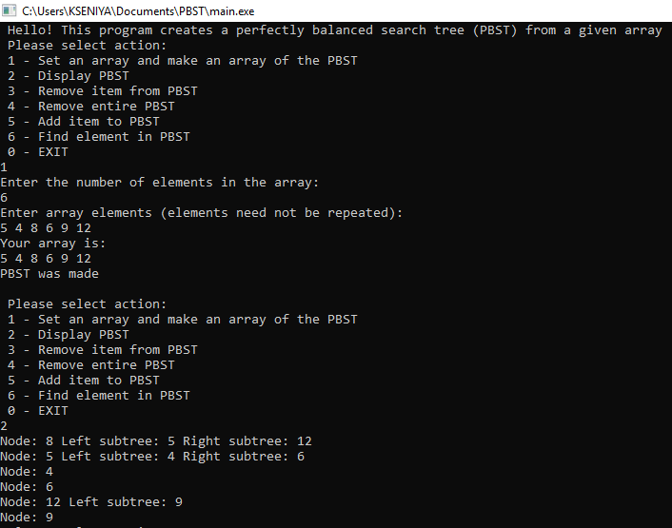
Результат построения ИСДП
ROOT
8
NODE
NODE
5
12
RIGHT
SUBTREE
LEFT SUBTREE
4
6
9

Slide 8
Заключение
Реализован алгоритм построения идеально-сбалансированного с временной сложностью О(log n). Работоспособность проверена на тестовом наборе данных. Данная программа может применяться для обучения работы с деревьями.
В реальных больших проектах данный алгоритм не используется, т.к. его поддержка ресурснозатратна.

